Slide 1
Informatisation du Dossier patient
Journée mondiale de la santé
D^{r} O.Bouarroudj
04 avril 2017

Slide 2
SOMMAIRE
Historique
et définition
III. Les principes
II. Les Objectifs
IV. La méthodologie

Slide 3
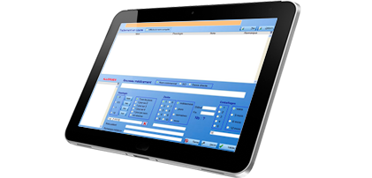
I. INTRODUCTION
Historique
Les processus de soins ne cessent de se complexifier ce qui a conduit à une subdivision des spécialités médicales, avec connue effet l’augmentation des coûts de prise en charge, associé à la non maîtrise des processus thérapeutiques à conduit à la nécessité de trouver un meilleur moyen de rendre fluide les informations médicales à destination des professionnels.

Slide 4
I. INTRODUCTION
Définition
SIH est défini comme un système informatique destiné à faciliter la gestion de l’ensemble des informations médicales et administratives d’un hôpital, il s’agit d’améliorer la qualité des soins distribués dans l’hôpital tout en augmentant son efficience .

Slide 5
II. LES OBJECTIFS
SAVOIR SOIGNER AU MIEUX
ET AU MOINDRE COÛT

Slide 6
II. LES OBJECTIFS
AMÉLIORER LA QUALITÉ ET LA CONTINUITÉ DES SOINS.
Informatisation des pratiques.
Aidé à la prise de décision.
Réduction de la iatrogénie médicale

Slide 7
II. LES OBJECTIFS
MAÎTRISE DES COÛTS
Optimisation des processus médicaux.
Réduction de la durée des séjours.
Mise à disposition d’outils de pilotage médico-économique

Slide 8
ARCHITECTURE RÉSEAU DE L’EH SKIKDA

Slide 9
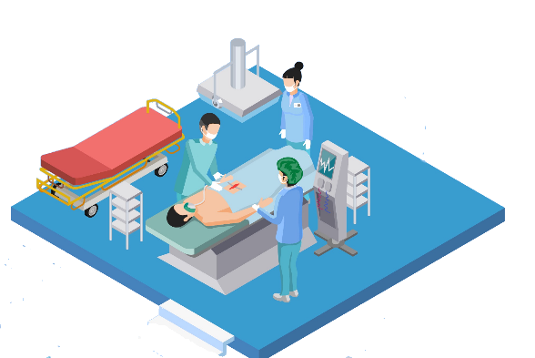
Architecture réseau de l’EH Skikda
Bloc opératoire
Bureau Médecin
Réseau câblé
Chambre de Malade
Réseau wifi
Imagerie médicale
Laboratoire
Services Médicaux
Data Center
Messagerie électronique
PACS
UMC
Pharmacie
Admission
Bureau Médecin
administration

Slide 10
Pharmacie
Mis à jour du dossier patient
Consulter les examens complémentaires, le programme opératoire, la disponibilité des médica
Bloc opératoire
Bureau Méd Spé
Chambre de Malade
Stock pharmaceutique
Protocol opératoire…
Data Center
Programme opératoire disponibilité des salles opératoires…
Consulter les résultats Radio et Labo …
Services Médicaux
Alerte pour les soins, inscription des soins pratiqués
Résultat d’examen Labo
Résultat d’examen Radio
UMC
Les formalités de sortie
Ajout d’info civil du patient
Inscription médical et demande des examens complémentaires par le médecin
Imagerie médicale
Admission
Demande d’examen Radio
Bureau Méd Gén
Orientation
du malade
Laboratoire
Arrivé du malade
Demande d’examen Labo

